Slide 1
Maaperäpilotti

Slide 2
Tausta: Tieto-ohjelman työpajojen tulos

Slide 3
Tausta: Tieto-ohjelman työpajojen tulos

Slide 4
Projektin päätavoite

Slide 5
Maaperäpilotin ratkaisut

Slide 6
TP1 Kyselytutkimuksen tulokset

Slide 7
TP1 tulokset: Haastattelut

Slide 8
TP2: Tietotarpeiden ja tiedontuotanto-menetelmien vertailu ja menetelmäkehitys / Maarit

Slide 9
TP2: 1. Kriittisyyden arvotus

Slide 10
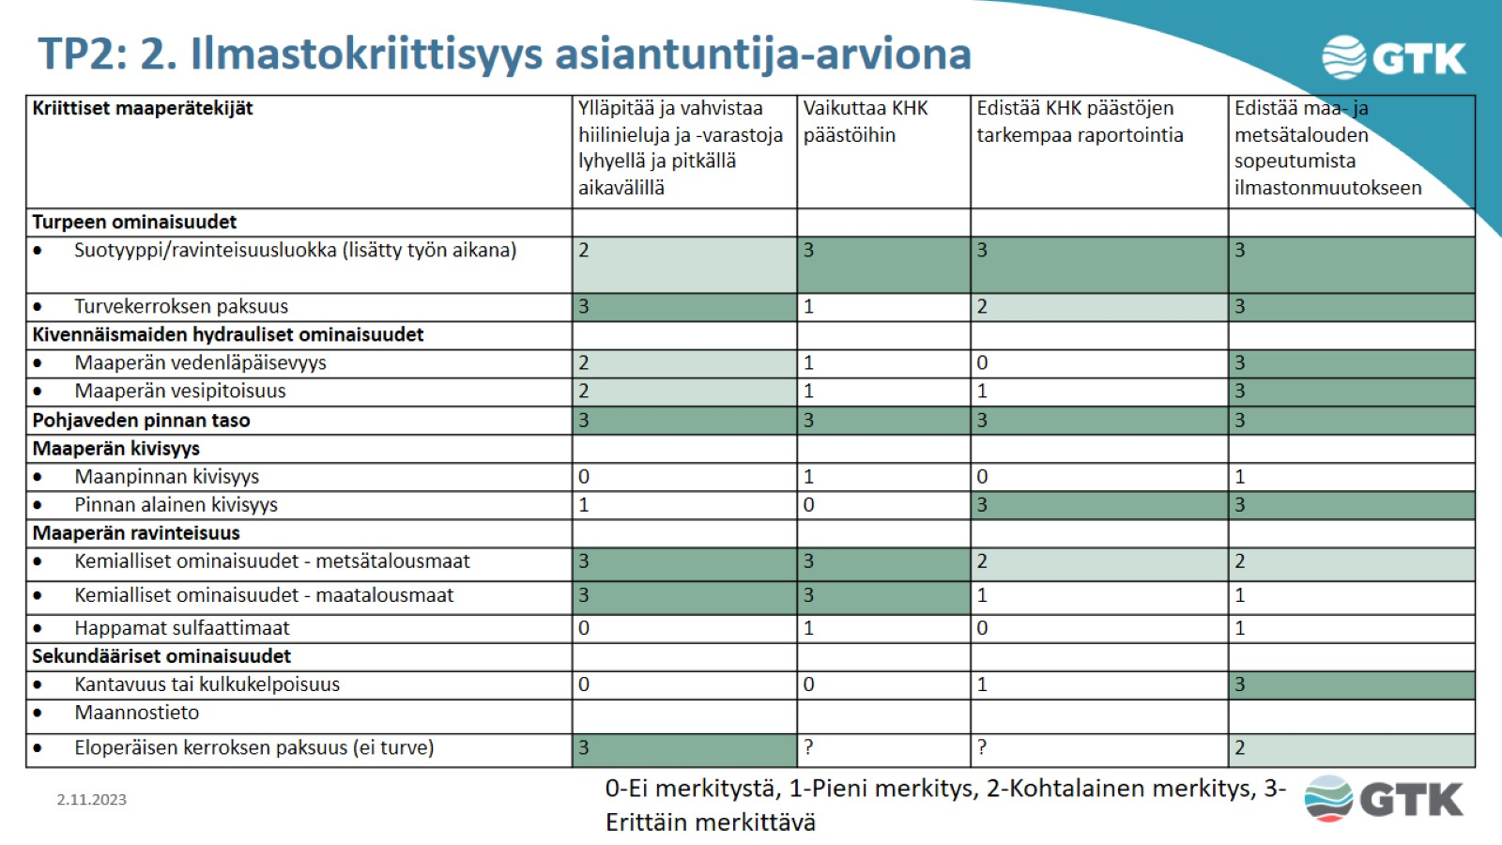
TP2: 2. Ilmastokriittisyys asiantuntija-arviona

Slide 11
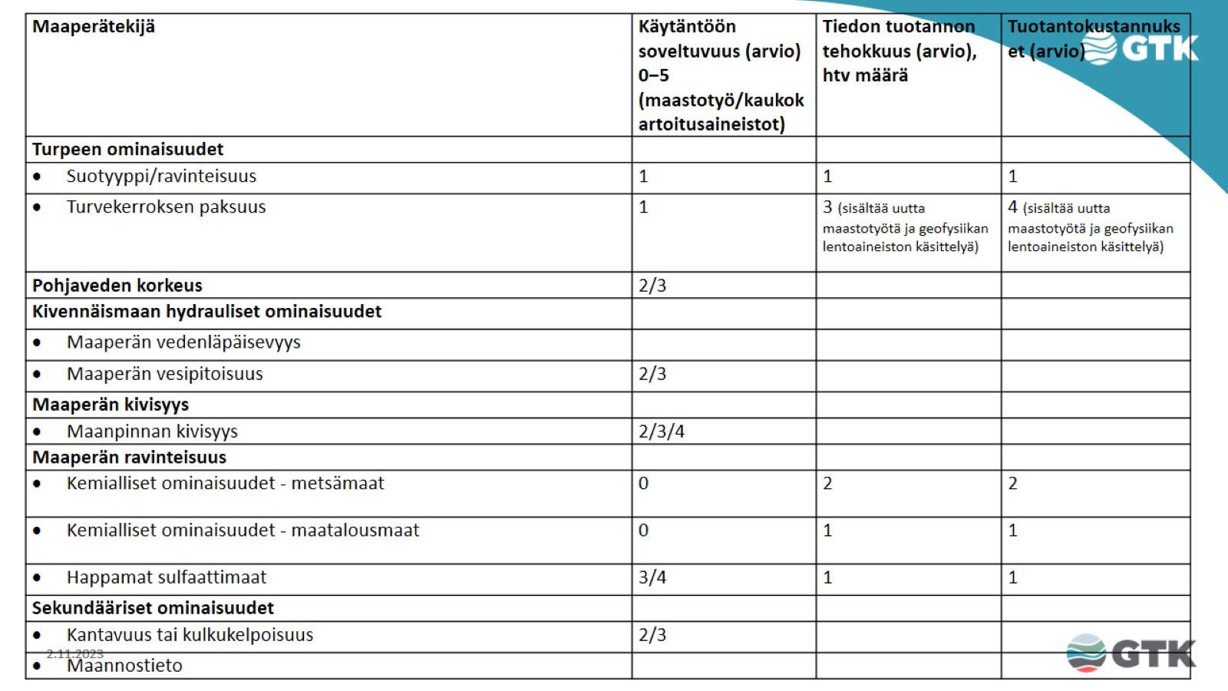

Slide 12
TP 2: Yhteenveto

Slide 13
TP3: Tiedontuotanto-menetelmien pilotointi

Slide 14
TP3 Pilotti 1 Pintamaalaji: Maalajikartan tietosisältö

Slide 15
Pilotti 1: Opetusaineistot

Slide 16
Pilotti 1: Kaukokartoitusaineistot

Slide 18
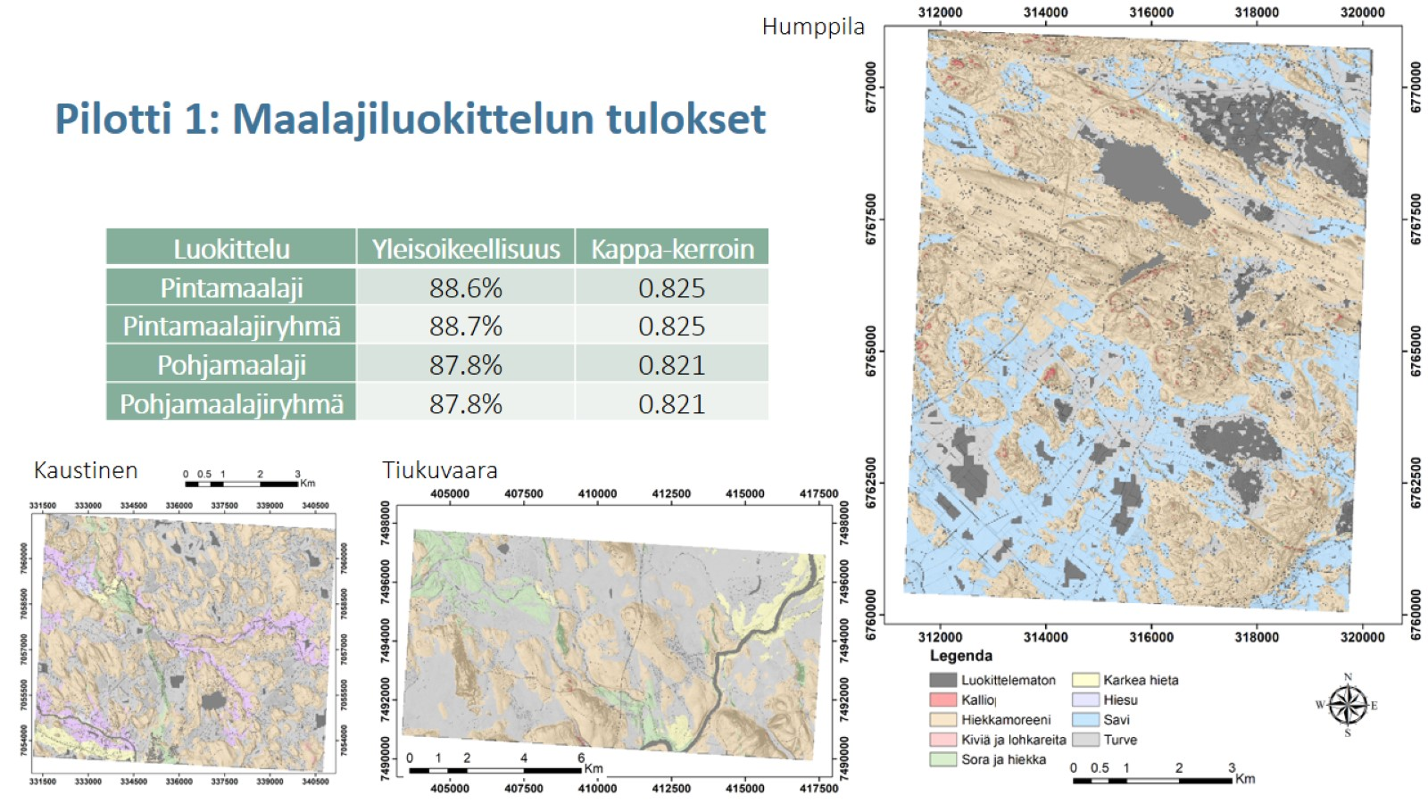
Pilotti 1: Maalajiluokittelun tulokset

Slide 19
Pilotti 1: Piirrevalintatulokset

Slide 20
Koneoppimisella voidaan luoda koko Suomen kattava 1:20 000 maaperäkartta

Slide 21
TP3 Pilotti 1: Yhteenveto

Slide 22
TP3 Pilotti 2 Kerrospaksuus: Menetelmä

Slide 23
Pilotti 2: Kerrospaksuus: Geofysiikan aineistot (Kaustinen)

Slide 24
Pilotti 2: Kerrospaksuus: Tulokset 1/2 (Kaustinen)

Slide 25
TP3 Pilotti 2: Yhteenveto

Slide 26
TP3: Kustannusarviot pilotoitujen maaperätietojen tuottamiselle koko Suomen alueelle

Slide 27
Geofysikaalinen SM-matalalentoaineisto

Slide 28
TP4: Ehdotus TOIMINTAMALLISTA Maankäyttösektorin maaperätietojen tuottamiseksi

Slide 29
TP4: Ehdotus TOIMINTAMALLISTA Maankäyttösektorin maaperätietojen tuottamiseksi

Slide 30
Suomen maaperätieto on päivitettävä yhdessä

Slide 31
Kiitos! maarit.middleton@gtk.fi

Slide 32
TP2: 3. Käytäntöön soveltuvuus

Slide 33
4. Tiedon tuotannon tehokkuus

Slide 34
5. Tuotantokustannukset

